Slide 1

毕升office | 企业级云端Office
官方网站：https://ibisheng.cn
免费部署：https://ibisheng.cn/apps/blog/free/

Slide 2
简介
企业级云端 Office + 文档智能管理平台
解决企业文档数据的安全和效率问题。

Slide 3
Agenda
1. 企业级云端 Office
2. 文档智能管理平台
3. 系统架构
4. 企业部署
5. 系统融合

Slide 4

云端 Office
云端 Word,Excel,PPT
多人协同编辑
团队审核word, ppt文档的效率神器；世界上最好用的协同excel编辑器，可以多人编辑还带公式、排序、筛选、图表等全部功能。
100%兼容MS Office
修订追踪
与一般笔记和协作文档不同的是，
可以一键上传Office文档并在线编辑；
直接保存Office格式文档和PDF文档
文档审阅过程中可以打开修订追踪，任何更改都会标注出来，不同人的更改使用不同颜色标注。
文件服务
版本历史
支持100+格式文件的在线预览和编辑：
Office（word、excel、ppt）、PDF等常见办公文件;
图片，音视频文件;
Markdown 文件；
各种带语法高亮的源码文件(html, js, etc);
CAD、PSD、DWG、AI 等专业格式文件
版本差异可视化，每一步编辑操作都被保存，谁修改了文件，修改了什么内容，一目了然。版本可恢复。
团队协作办公

Slide 5
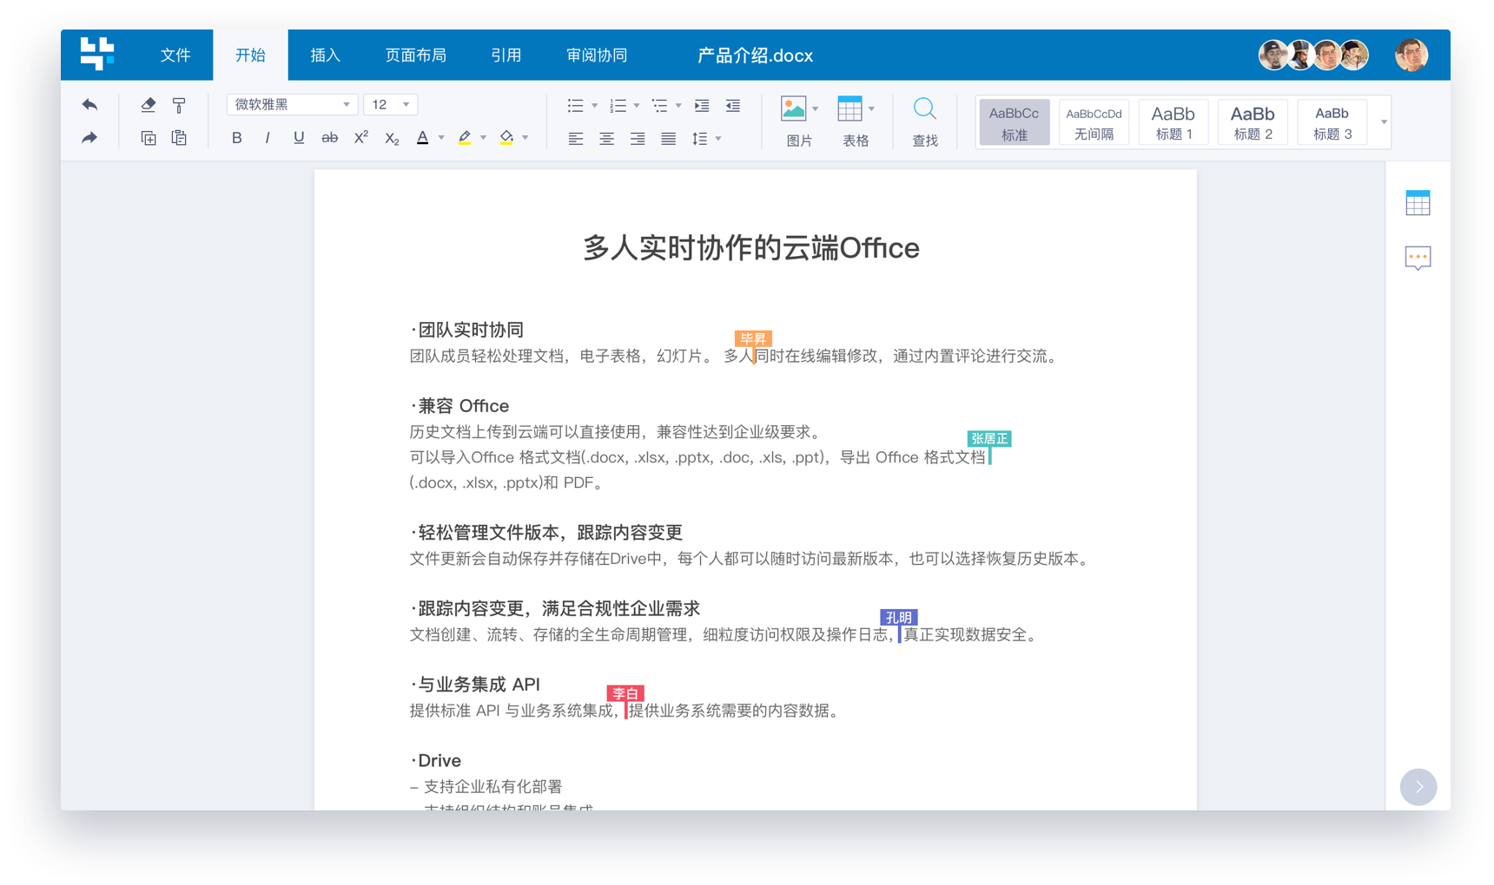
云端 Office - Word

Slide 6
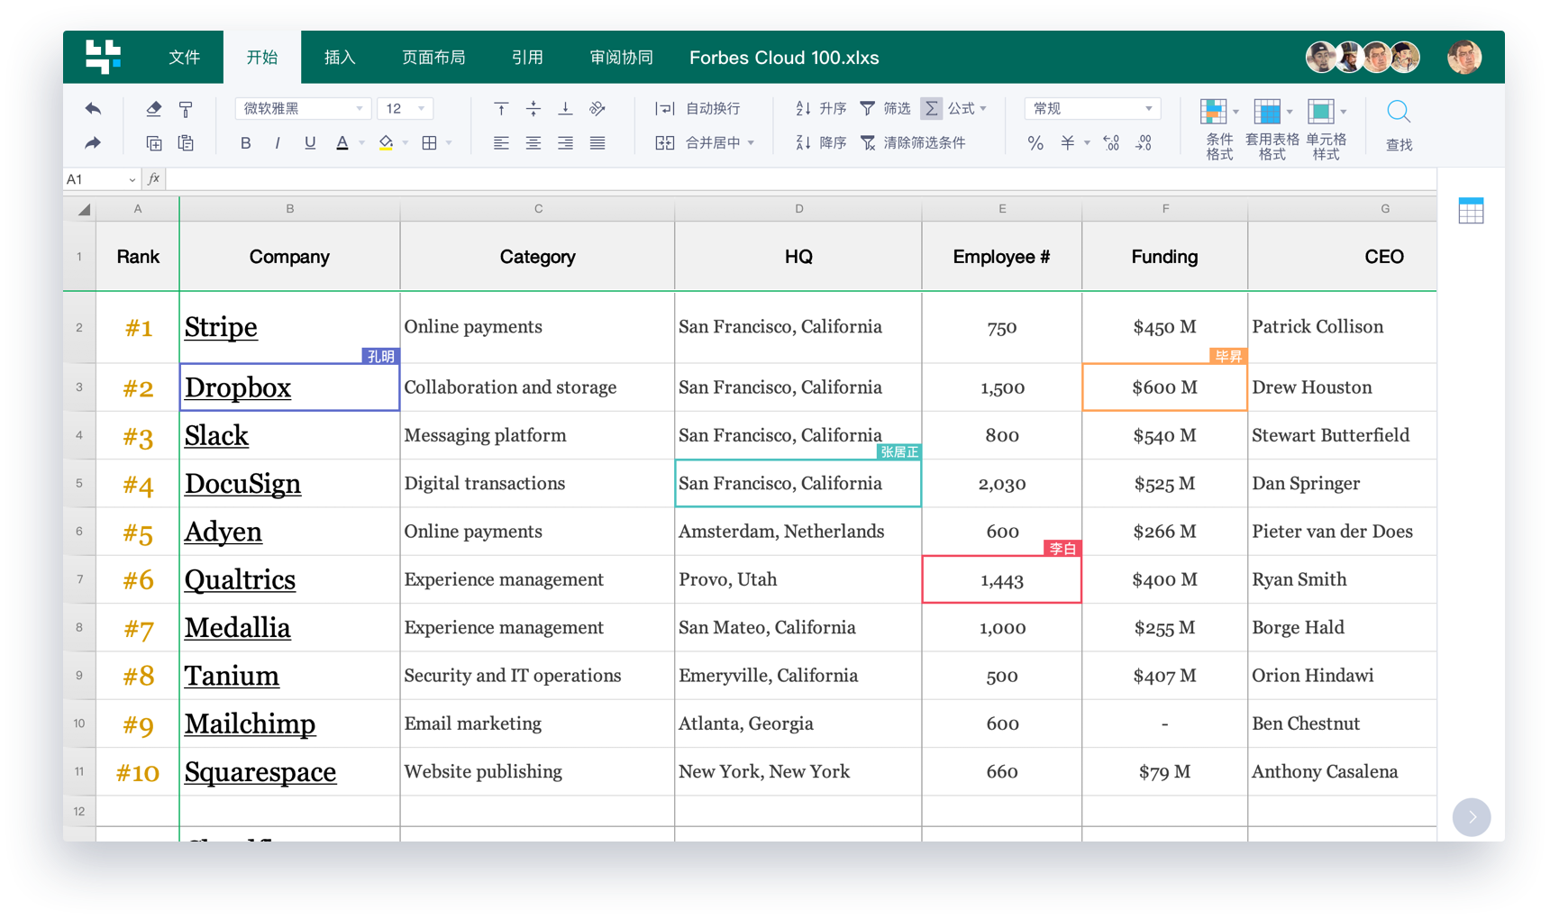
云端 Office - Excel

Slide 7
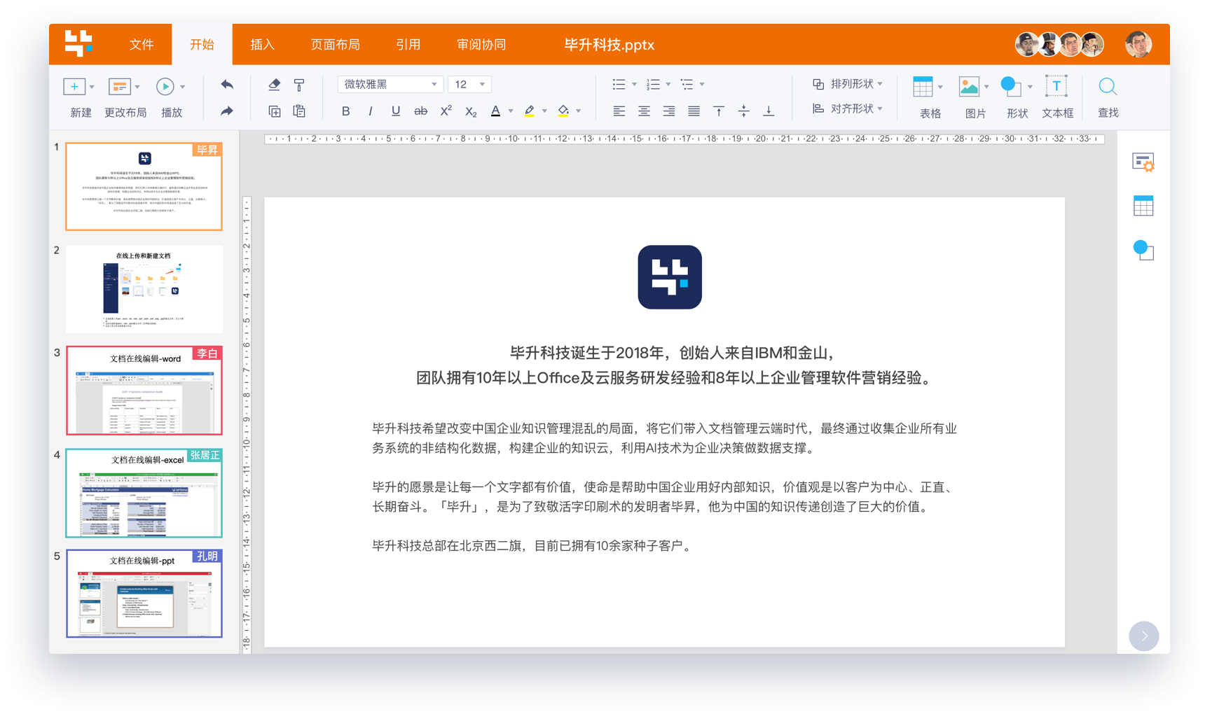
云端 Office - ppt

Slide 8
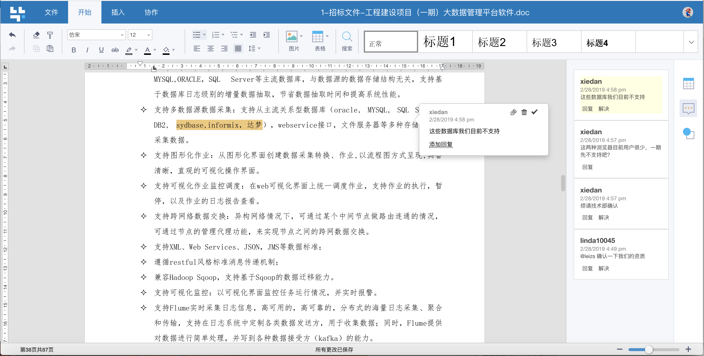
批注
选择内容加批注，可以@其他成员，可以回复批注直接讨论
点击右侧栏批注图标打开批注导航栏，可以跳转到相应位置

Slide 9
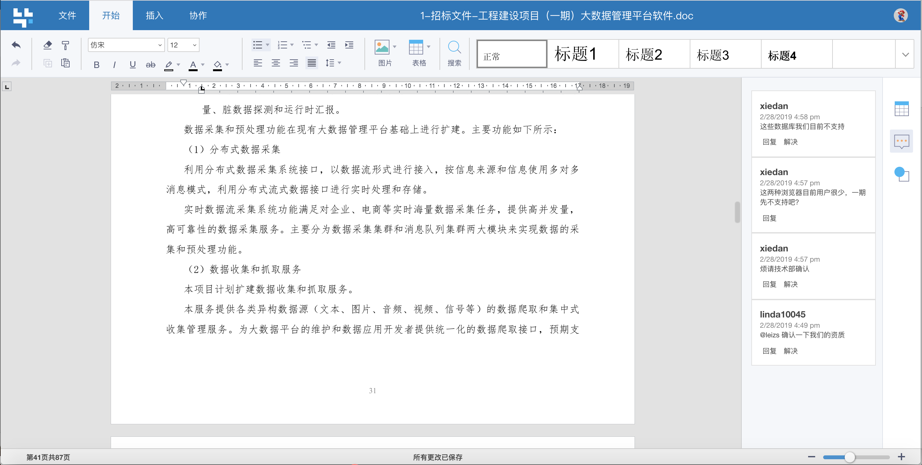
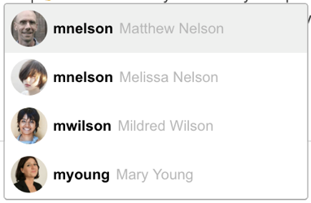
批注过滤
右侧栏批注过滤器**，选择只看谁的批注

Slide 10
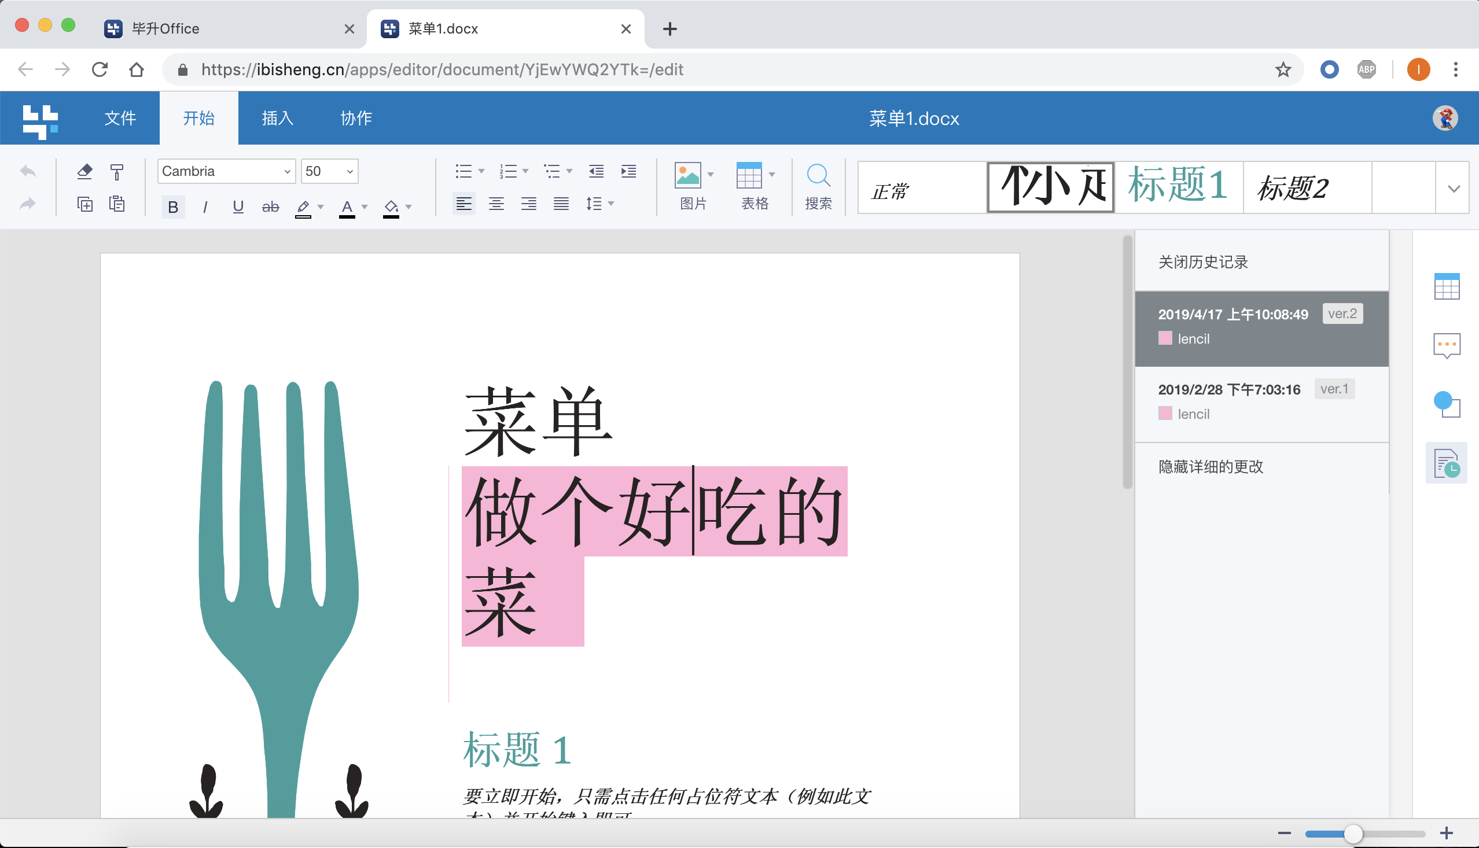
版本历史
历史版本差异的预览和恢复
明确标识两个版本之间的差异-谁/什么时间/什么内容

Slide 11
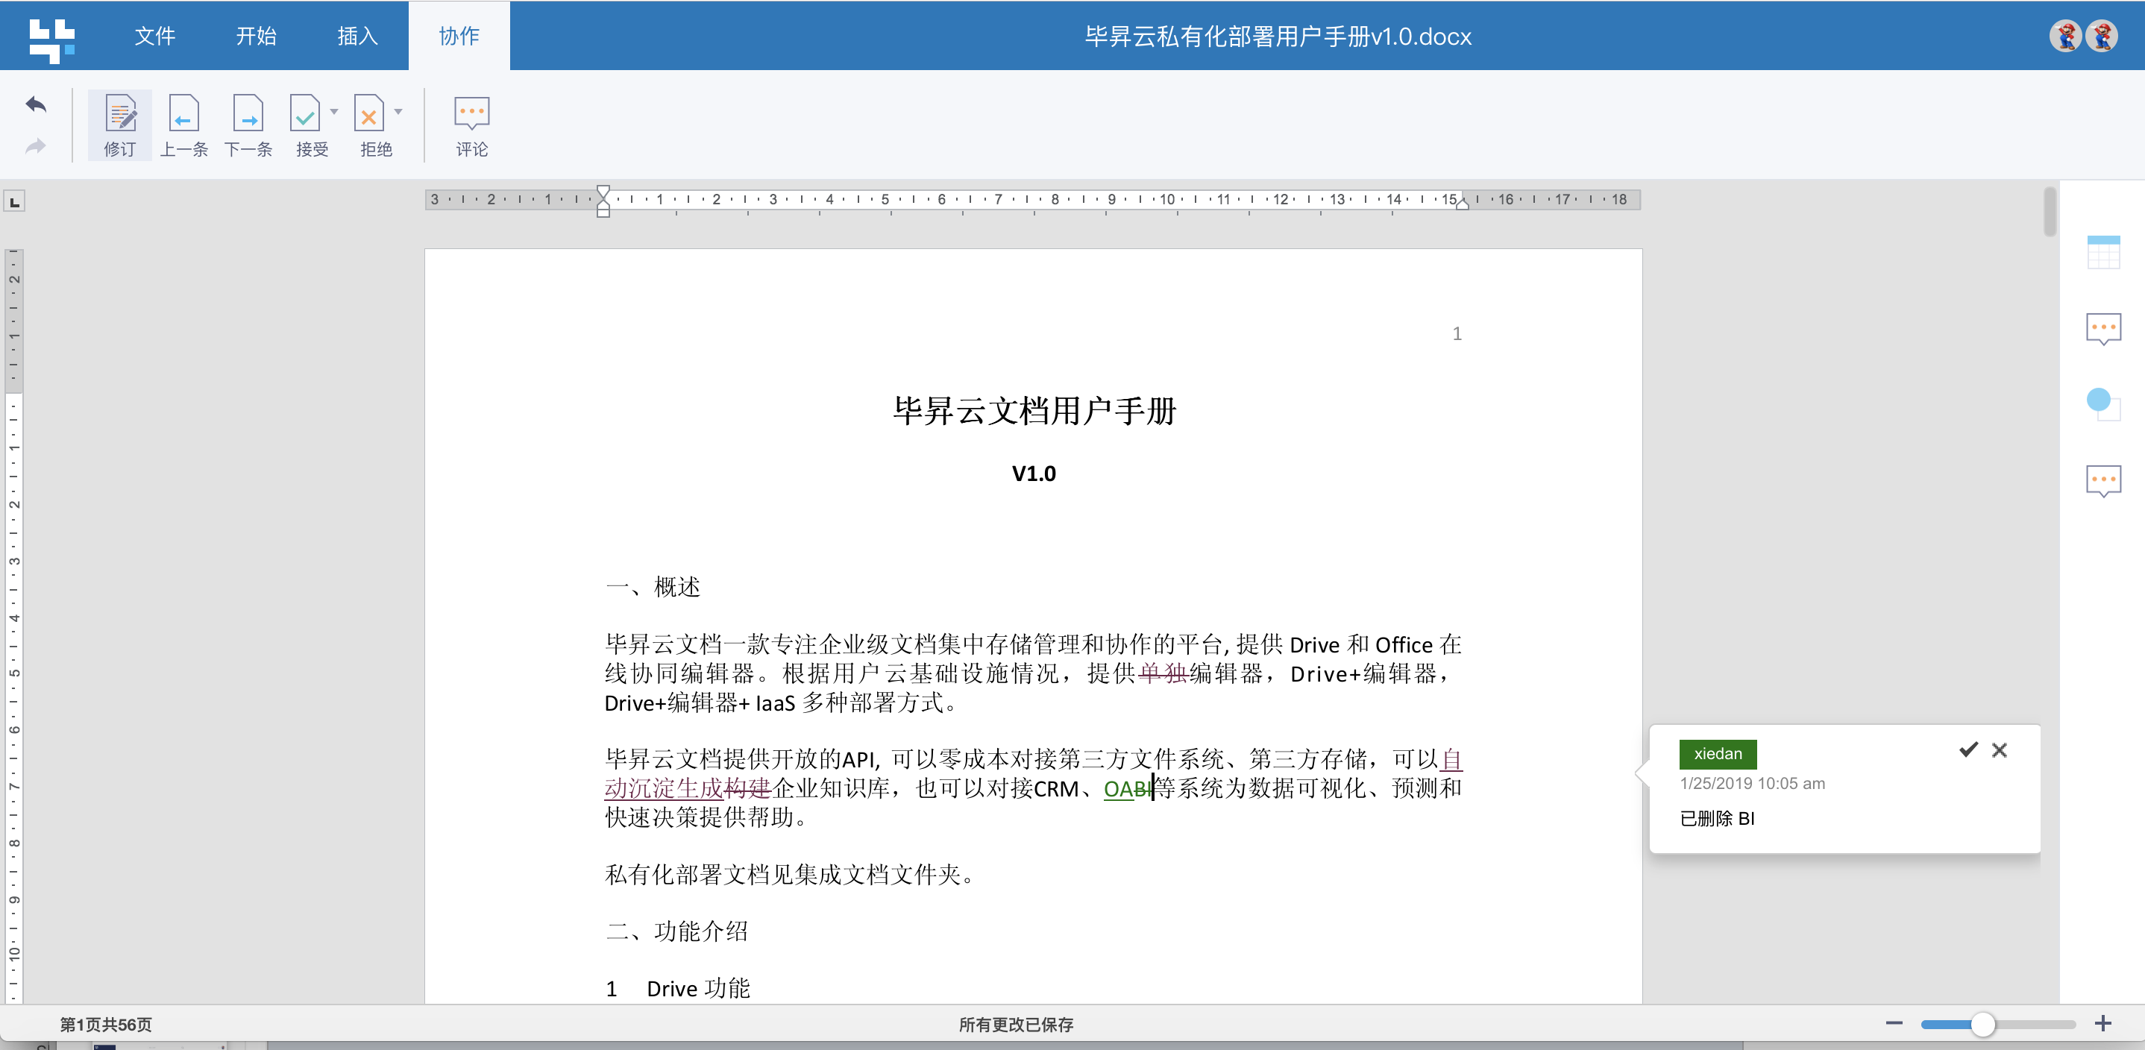
修订记录
任何更改都会标注出来
不同人的更改使用不同颜色标注

Slide 12
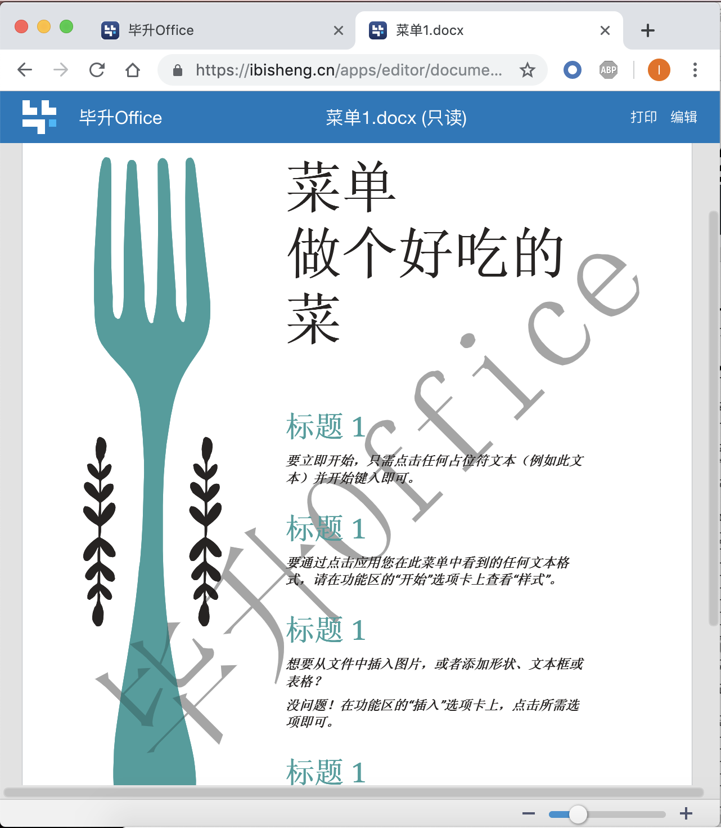
文档在线预览
预览带水印，防止截屏，满足企业合规性需求，客户可自定义水印

Slide 13
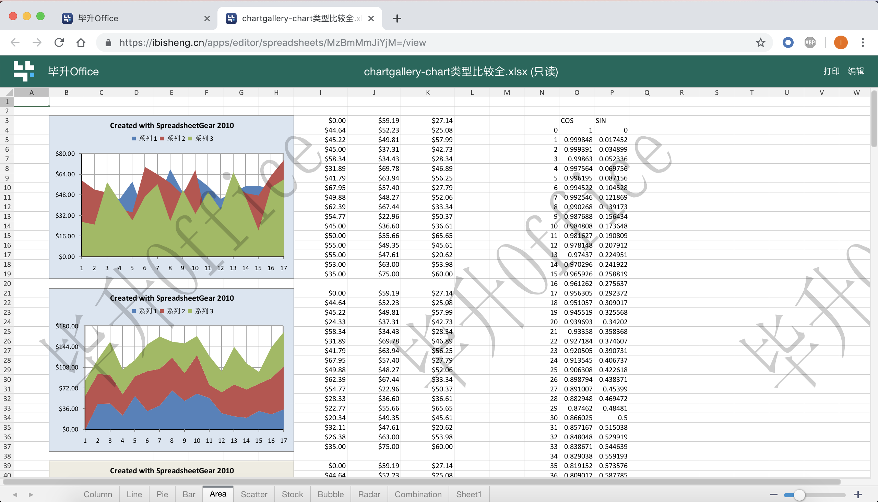
Excel 预览
预览视图和编辑视图一样，没有恼人的显示不全的问题；客户可自定义水印

Slide 14



文档管理
集中管理
内容搜索
文档集中管理，团队在线编辑方便，搜索方便，文档自动沉淀成为企业资料库、知识库
可以根据需要创建团队项目
团队项目里支持多级目录分类
收藏文件路径，方便搜索
按照标题、文档内容搜索
操作日志
权限管理
系统操作日志和单个文档操作日志。保留每条操作记录，便于跟踪审计。
支持基于角色的权限访问控制
企业可根据需求自定义角色
细粒度的文档权限管理：文件只读，编辑，新建，删除，拷贝，打印，下载，外发，重命名，搜索，系统回收站，创建团队空间，添加成员等各种操作均可控制权限
私有云部署
支持企业私有云部署和内网部署，打消企业对公有云数据安全性的担心
企业大脑

Slide 15
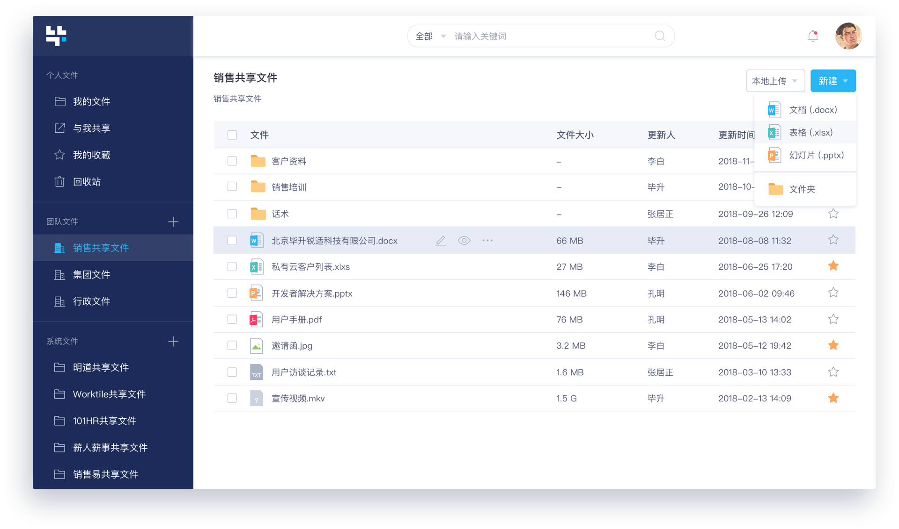
文档列表视图
支持批量上传doc、docx、xls、xlsx、ppt、pptx、pdf、png、jpg等格式文件，无大小限制
支持上传文件夹和新建文件夹
团队空间 - 企业按照项目需求和权限组织文档，支持多级文件夹

Slide 16
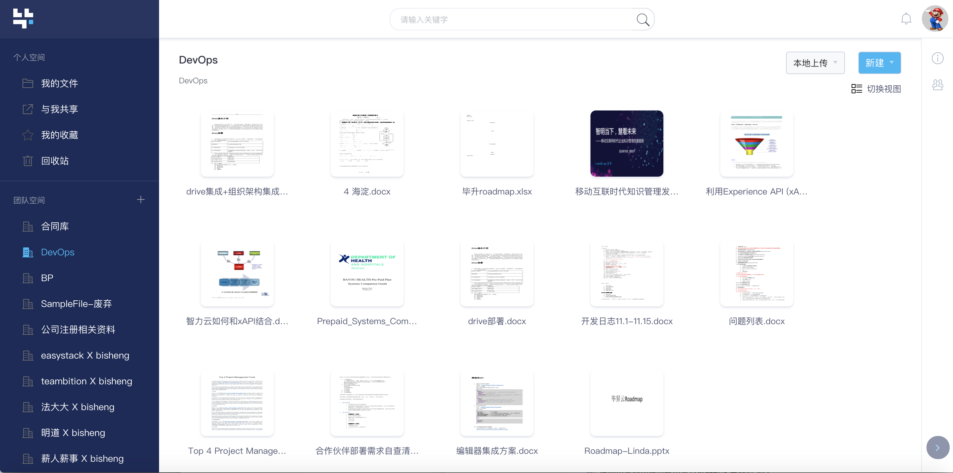
文档卡片视图
实时生成真实文档缩略图，文档查找更直观

Slide 17
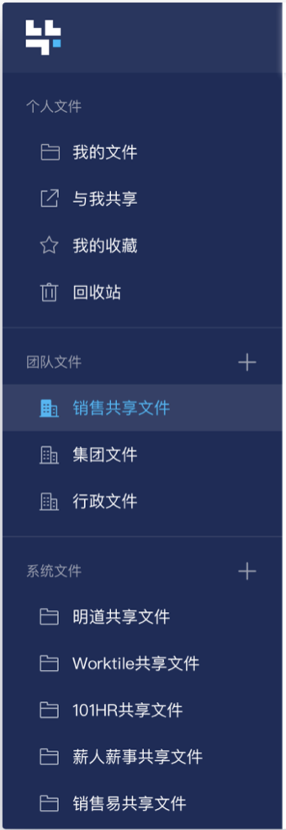
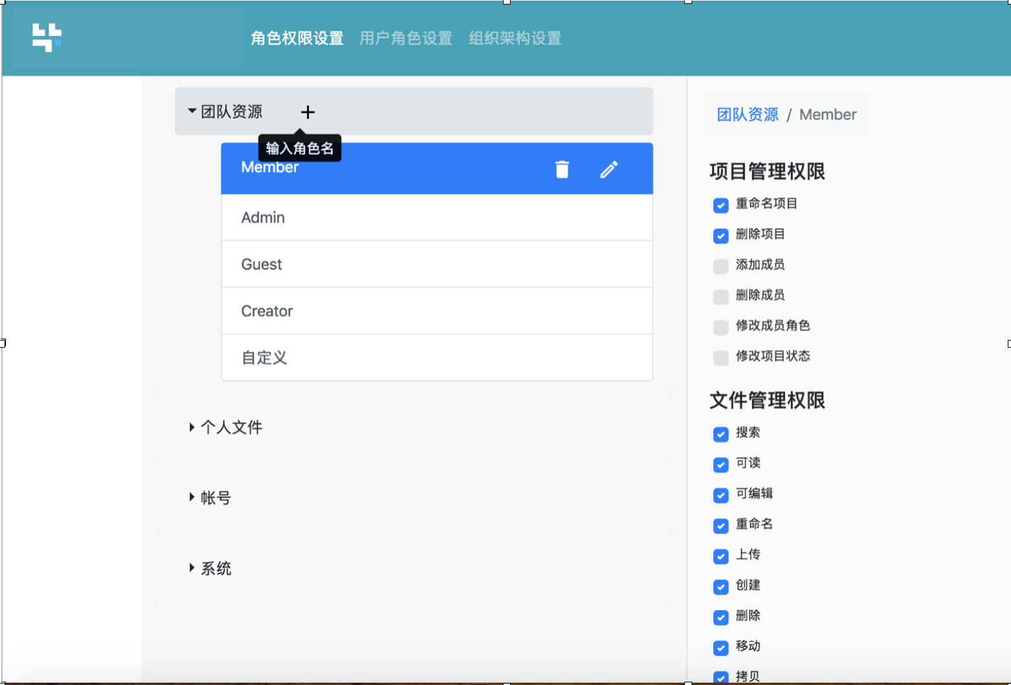
权限管理
支持组织架构，企业可根据需求自定义角色
细粒度的文档权限管理：文件只读，编辑，新建，删除，移动，拷贝，打印，下载，外发，重命名，搜索

Slide 18
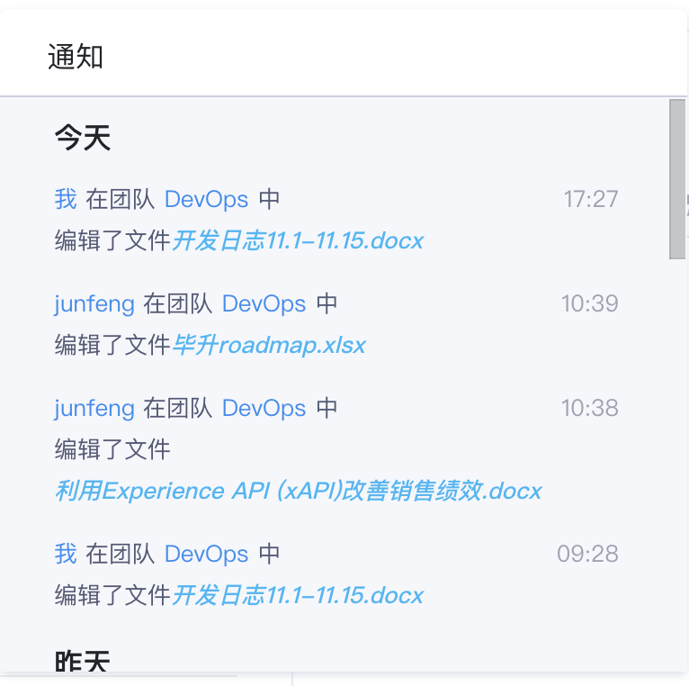
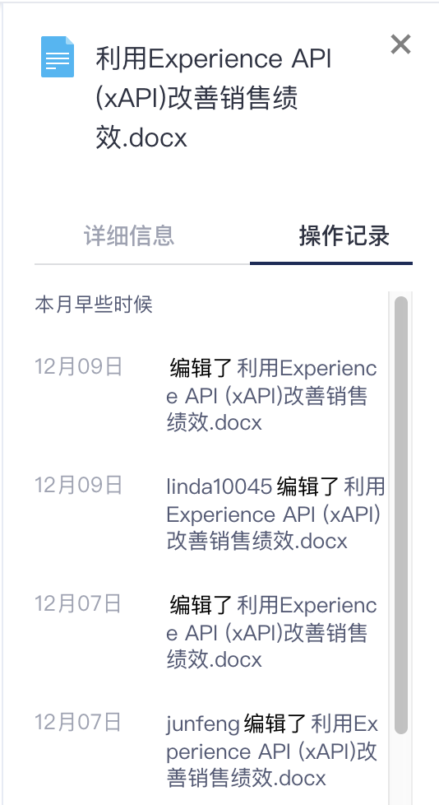
文档操作日志
Drive 视图：日志保存所有团队成员操作记录
单个文件：详细信息和操作记录

Slide 19
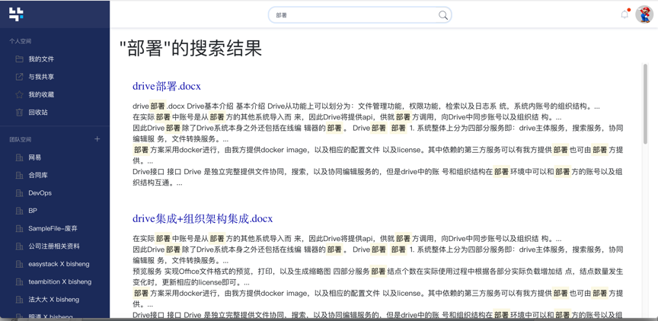
文档内容搜索
支持标题和文档内容搜索

Slide 20
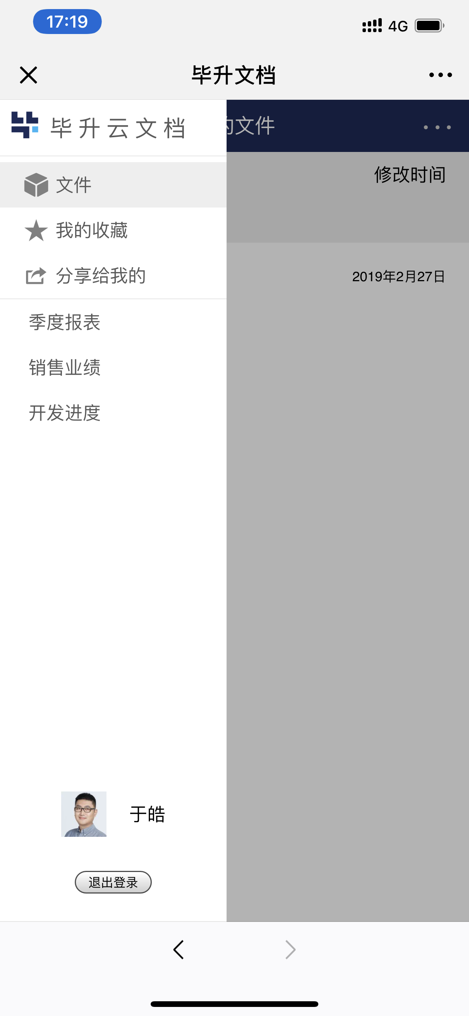
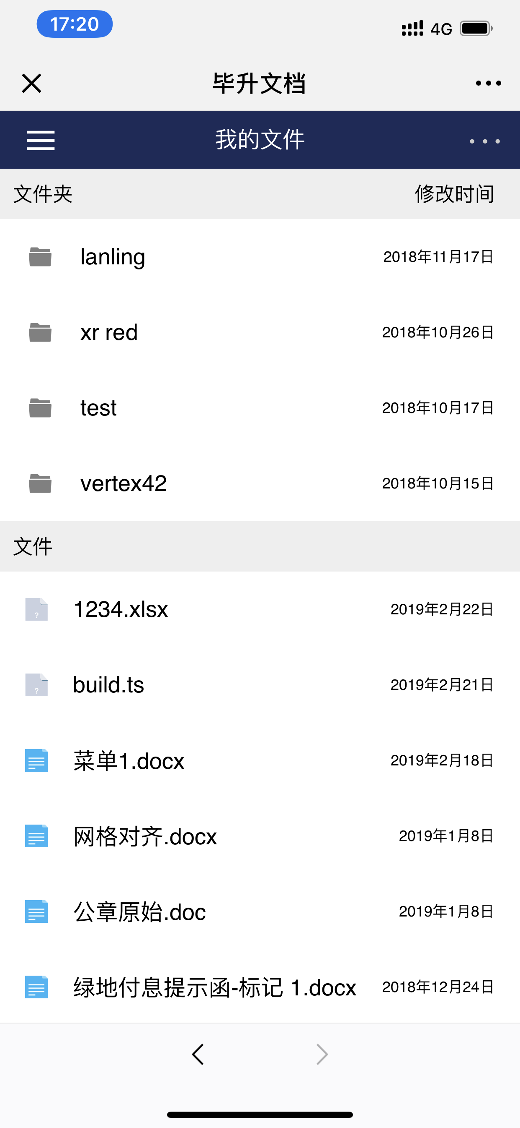
移动端
移动端设置和文件列表
支持文件预览和编辑**

Slide 21
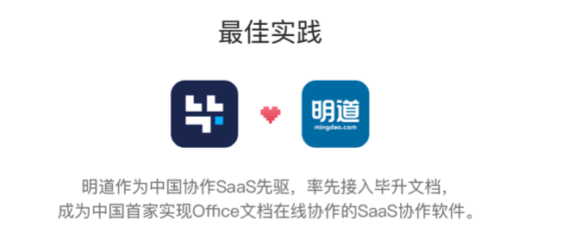
服务方式
零门槛私有化部署，企业可根据自己的规模选择单结点部署或者可扩容的部署方式
提供完整的API，提供API开发文档和集成开发服务，为个业务系统的Office文件的预览编辑提供最优解决方案

Slide 22
系统融合
身份认证 提供账户体系的 API 接口，与企业内部账户认证体系融合
组织结构 提供组织结构导入的API，可以企业组织内部组织结构无缝导入
编辑预览 提供编辑预览API，企业内部系统（邮件，OA，ERP，项目管理等）中的Office附件也能使用毕升在线文件服务来预览，编辑Office文件，并且重新存入到原系统中去

